Slide 1
TRAFICUL DE FIINȚE UMANE
Nume: Sotir Claudia
Clasa: a X-a D
An școlar: 2016-2017

Slide 2
CE ESTE TRAFICUL DE PERSOANE ?
Traficul de persoane este Recrutarea, transportul, transferul, adăpostirea sau primirea de persoane în vederea exploatării.
Traficul de persoane este o industrie de miliarde de dolari pe plan internațional și a doua ca profitabilitate după traficul de droguri.
În Europa, peste jumatate din victimele traficului de persoane sunt exploatate in scopuri sexuale.
În 2012, în România au fost înregistrate 1041 de victime ale traficului de persoane.

Slide 3
Trafic de copii
Trafic de organe
Trafic de forță de muncă
Tipuri de trafic de persoane
Exploatare sexuală

Slide 4
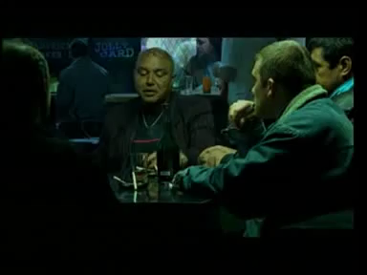

Slide 5
Chestionar: traficul de persoane
1.Aţi auzit de traficul de fiinţe umane ?
a.Da
b.Nu
c.Nu ştiu/ Nu răspund
2. Dacă da, atunci de unde aţi auzi?
a.şcoala
b.prieteni/cunoştinte.
c.familie
d.internet
e.afişe/ pliante
3. Ce înţelegeţi prin traficul de persoane ?
a. cerşetorie forţată
b. muncă forţată
c. Prostituţie
d. privarea libertăţii
e. trafic( vânzarea-cumpărarea de persoane)
f. răpirea de persoane
g. trecerea ilegală a graniţei
4. Ce categorii de persoane credeţi că sunt mai supuse traficului de fiinţe umane?
a.Copiii
b.Femei
c.Bărbaţi
d.Bătrâni.
e.Persoane cu dizabilităţi
5. Credeţi că o persoană apropiata dumneavoastră ar putea deveni #vctimă a traficului de fiinţe umane?
a.Da
b.Nu
6. Care credeti că sunt cauzele care ar duce la apariţia victimelor în traficul de fiinţe umane?
a.Naivitatea
b.Anturajul
c.izolarea unei persoane din/in grupul de prieteni
d.Lipsa de informare
e.Sărăcia
f.Frecventarea cluburilor şi a barurilor de noapte
g.Autorităţi corupte

Slide 6
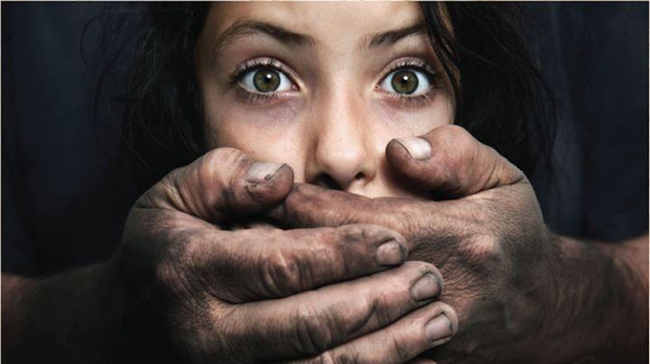
Traficul de persoane nu iartă!

